Slide 1

Entornos Saludables y Determinantes de la Salud: La Importancia del Trabajo Municipal
Dr. Eduardo Jaramillo Navarrete
Director General de Promoción de la Salud

Slide 2
Determinantes Sociales de la Salud

Slide 3


Determinantes Sociales de la Salud
“Son circunstancias en las que la población crece, vive, trabaja y envejece, y del tipo de sistemas que se utilizan para combatir la enfermedad”
Ingreso
Escolaridad
Ocupación
Equidad
Vivienda
Etnicidad
Edad
Alimentación
Comisión sobre
Determinantes Sociales
de la Salud OMS
Fuente: Subsanar las desigualdades en una generación. Alcanzar la Equidad sanitaria actuando sobre las determinantes sociales en salud. Comisión sobre Determinantes Sociales en Salud. Informe Final. OMS 2009

Slide 4
Determinantes Sociales de la Salud
Determinantes Sociales de la Salud
Los daños y riesgos a la salud están asociados a condiciones no estrictamente vinculadas a la misma
En las políticas sanitarias ha predominado la atención curativa de las enfermedades, sin incorporar adecuadamente intervenciones sobre las “causas de las causas”, como el entorno social.
Fuente: Organización Mundial de la Salud.

Slide 5
Estilos de vida como factores de riesgo
El porcentaje de adolescentes que consumen tabaco es de 9.2%.
El aumento de consumo de alcohol en mujeres fue de 24.3% en el año 2000 a 41.3% en 2012.
Durante el 2008 murieron 13 900 personas por agresiones y para 2012 esta cifra aumentó a 25 757.
Únicamente 55.3% de los motociclistas utilizaba casco al momento de lesionarse.
La prevalencia actual de hipertensión arterial en México es de 31.5%, y es más alta en adultos con obesidad y diabetes.
En 2006 se registró que 20.9% de las mujeres adolescentes de 15 a 19 años había iniciado su vida sexual, lo que para 2012 aumentó a 31.2%.
Solo 14.4% de las madres practican lactancia materna exclusiva los primeros 6 meses.
Fuente: ENSANUT 2012

Slide 6
Promoción de la Salud
Proporcionar a la gente los medios necesarios para mejorar su salud y ejercer un mayor control sobre la misma.
Ottawa 1986
Capacitar a la gente para ejercer un mayor control sobre los determinantes de su salud y mejorar así ésta.
Bangkok 2005
CAMBIAR LA CULTURA
Comportamientos personales y grupales
Manifestados en entornos favorables

Slide 7
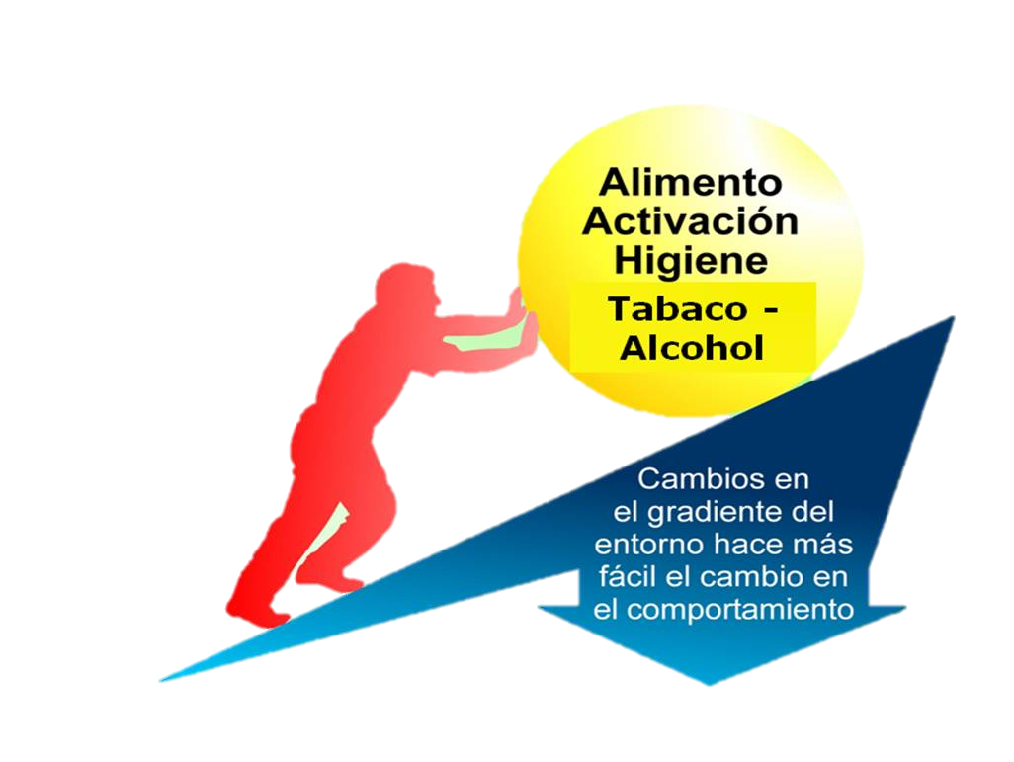
Para modificar los determinantes…
Se requiere del cambio de comportamiento y un entorno que lo facilite
Alimentación
Actividad física
Higiene
Movilidad Segura
Sexualidad
Tabaco, Alcohol
Violencia
Abordajes complementarios
a la prevención
Comportamiento
individual
En los sitios de
trabajo
Vivienda
Comunidad
Adaptado de Puska, P. 2001

Slide 8
Recomendaciones generales para mejorar los Determinantes Sociales de la Salud
Mejorar las condiciones de vida
Luchar contra la distribución desigual del poder, el dinero y los recursos
Medir la magnitud del problema, analizarlo y evaluar los efectos de las intervenciones

Slide 9
Recomendaciones generales para mejorar los Determinantes Sociales de la Salud
Mejorar las condiciones de vida
  Desarrollo de la infancia
  Entornos saludables
  Empleo y trabajo seguro
  Protección social
  Atención universal a la salud
Luchar contra la distribución desigual del poder, el dinero y los recursos
Medir la magnitud del problema, analizarlo y evaluar los efectos de las intervenciones

Slide 10
Recomendaciones generales para mejorar los Determinantes Sociales de la Salud
Mejorar las condiciones de vida
Luchar contra la distribución desigual del poder, el dinero y los recursos
  Equidad sanitaria en las políticas, sistemas y programas
  Financiamiento equitativo
  Responsabilidad del mercado
Medir la magnitud del problema, analizarlo y evaluar los efectos de las intervenciones

Slide 11
Recomendaciones generales para mejorar los Determinantes Sociales de la Salud
Mejorar las condiciones de vida
Luchar contra la distribución desigual del poder, el dinero y los recursos
Medir la magnitud del problema, analizarlo y evaluar los efectos de las intervenciones
  Seguimiento
  Investigación
  Formación

Slide 12
Acciones de promoción de la salud a fin
de generar entornos favorables
Impulso de la participación de las autoridades municipales
FORTALECER los determinantes positivos de la salud
A través de La comunidad organizada
Participación de los sectores sociales

Slide 13
Objetivo
Fortalecer los determinantes positivos de la salud, mediante el impulso de la participación de las autoridades municipales, la comunidad organizada y los sectores sociales en el desarrollo de acciones de promoción de la salud a fin de generar entornos favorables
Fuente: DGPS. Programa de Acción 2007 – 2012: Entornos y Comunidades Saludables

Slide 14
Perspectiva
Transitar de:
Paradigma biomédico centrado en la salud y la enfermedad
Paradigma sustentado en Determinantes Sociales de la Salud
Responsabilidad principal en el ámbito sanitario
Compromiso de todas las áreas de gobierno, y participación ciudadana

Slide 15
Ejemplos de la influencia de los Determinantes Sociales en la Salud

Slide 16
La dinámica de la población a través de los años ha sido influida por distintos factores que han modificado el estilo de vida, la forma de enfermar y morir.
Los determinantes sociales de la salud y los cambios poblacionales han sido matizados por cuatro principales procesos de transformación:
    Transición demográfica
    Transición tecnológica
    Transición de riesgos
    Transición epidemiológica

Slide 17

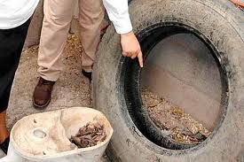
Dengue
Más del 40% de la población mundial en riesgo de contraer la enfermedad
Entre 50 millones-100 millones de infecciones por el virus del dengue en el mundo anualmente
Endémico en más de 100 países
ENTORNOS DE ALTO RIESGO:
Agua acumulada en depósitos (llantas, acumulación de basura, canaletas, botellas, etc.)
Insuficiente educación en promoción de la salud (entornos limpios, uso de mosquiteros, fumigación)
                Programas de prevención y promoción de la salud
                Eliminación de criaderos
                Saneamiento básico
                Fumigación
                Vigilancia entomológica
ACCIONES LOCALES

Slide 18
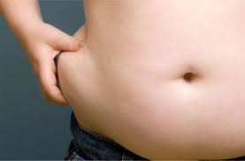
Enfermedades Crónicas No Transmisibles
OBESIDAD
Representa un problema de Salud Pública a nivel mundial
En América Latina, los niveles de obesidad han ido en aumento con el paso de los años
En México, más del 70 por ciento de los adultos con sobrepeso u obesidad
ENTORNOS DE ALTO RIESGO:
  Cambio en patrones de alimentación
  Reducción de la actividad física
ACCIONES LOCALES
Escuela saludable
  Programa académico con aumento de actividad física
  Alimentos con contenidos energéticos establecidos
Campañas de prevención y promoción
  Participación de la comunidad educativa
Fuente: Rev Panam Salud Publica/Pan Am J Public Health 10(2), 2001

Slide 19
Estrategias

Slide 20
Componentes
Participación municipal
Municipios promotores de la salud
Apoyo a proyectos municipales
Red Mexicana de Municipios por la Salud
Organización comunitaria
Reorientación de comités locales de salud
Cetificación de comunidades saludables/izamiento de bandera blanca
Impulso a los entornos higiénicos, seguros, estimulantes a la salud y certificación de los mismos
Entornos favorables a la salud
Certificación de entornos

Slide 21
PARTICIPACIÓN MUNICIPAL

Slide 22

Municipios saludables promotores de la Salud
Oportunidad:
Con el liderazgo de sus autoridades abordar integralmente las condiciones que determinan la salud de las poblaciones:
Comportamiento y estilo de vida personal;
Influencias dentro de las comunidades que pueden reforzar la salud o dañarla;
Condiciones de vida y de trabajo,
Acceso a los servicios sanitarios y;
A las condiciones generales de tipo socioeconómico, cultural y medioambiental.

Slide 23
A través de:
Impulsar la participación del ayuntamiento, la sociedad organizada y la población, para la conducción de políticas públicas saludables, que se traduzcan en acciones para modificar los determinantes de la salud.
Mejorar y proteger la salud de la población a través de proyectos que promuevan la creación de espacios físicos y sociales con la colaboración de autoridades municipales, personal de salud y otros Sectores a través de Estrategias locales derivadas del servicio Integrado de Promoción de la Salud.
Propiciar la creación de redes sociales.

Slide 24
Participación municipal
ETAPAS DE MUNICIPIOS
MUNICIPIO INCORPORADO
MUNICIPIO ACTIVO
MUNICIPIO ACREDITADO COMO PROMOTOR DE SALUD
1
2
3

Slide 25



Municipio saludable incorporado
Plan de
Desarrollo Municipal
Diagnóstico Municipal
Comité Municipal
de Salud

Slide 26
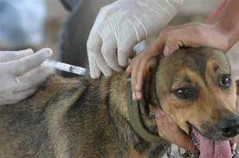
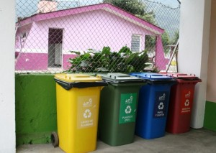
Municipio saludable activo
Municipio incorporado que tiene en ejecución
su programa de trabajo:
      Control de fauna nociva
      Manejo y disposición final de residuos sólidos
      Dotación de agua limpia
      Mejoramiento de mercados municipales
      Control y estabilización de la población canina

Slide 27
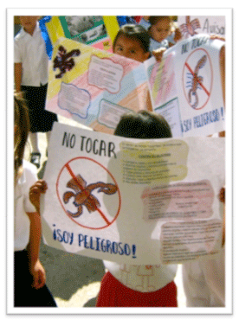
Municipio saludable acreditado como promotor
de la salud
Municipio activo que desarrolla:
      Programa municipal de promoción de la salud
      Un proyecto vinculado a la salud pública

Slide 28
Entornos promotores de la salud
Son aquellos que apoyan la salud y ofrecen a las personas protección frente a las amenazas para la misma, permitiéndoles ampliar sus capacidades y desarrollar autonomía respecto a su salud.
Comprende los lugares donde las personas viven, su comunidad local, su hogar, sitios de trabajo y estudio así como los lugares de esparcimiento.
  Generar espacios favorables a la salud que trasciendan el aspecto y características físicas con el fin de preservar, cuidar y proteger la salud de los individuos, familias y comunidades.

Slide 29
Entornos favorables a la salud
Entornos promotores de la salud
Hogar
Escuela
Sitios de esparcimiento y convivencia
Mercados
Albergues para jornaleros
Transporte
Sitios de Trabajo
Unidad de Salud

Slide 30
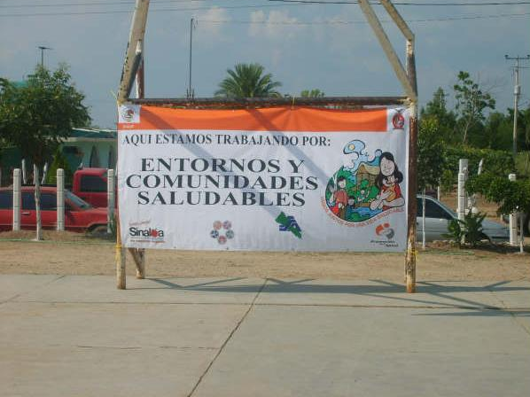
Un México constituido por entornos saludables, municipios comprometidos con la salud de su población y comunidades competentes en el manejo de los determinantes de su salud, en un marco de responsabilidad compartida en la mejora sostenible de la salud.

Slide 31
Muchas gracias

Slide 32
Entornos Saludables y Determinantes de la Salud: La Importancia del Trabajo Municipal
Entornos Saludables y Determinantes de la Salud: La Importancia del Trabajo Municipal
Dr. Eduardo Jaramillo Navarrete
Director General de Promoción de la Salud
Dr. Eduardo Jaramillo Navarrete
Director General de Promoción de la Salud

